Slide 1
Многообразие биогеоценозов (экосистем)
Презентация -сопровождение урока биологии в 10 классе по программе Пономаревой И.Н.
Автор: Лобес Светлана Геннадьевна
Учитель биологии МАОУ «СОШ №2»
Город Чернушка

Slide 2
Задачи урока:
Сформировать знание о многообразии БГЦ, об условиях обитания их населения;
Сформировать умение характеризовать особенности водных экосистем, сравнивать морские и пресноводные экосистемы, объяснять роль планктона в гидроэкосистеме, анализировать и оценивать состояние озерных экосистем по биоиндикаторам, объяснять процесс эвтрофикации

Slide 3
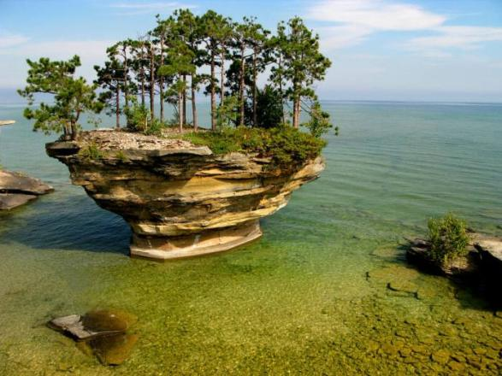
Проблема
Где и как первые экосистемы?
http://ecology.md/pics/2010/04/media_guron01.jpg

Slide 4
Типы биогеоценозов
Водные
Жизнь определяется преимущественно абиотическими факторами водной среды
Сухопутные
Преобладает влияние самого населения , т.е. биотических факторов

Slide 5
Типы водных экосистем
Морские
прибрежные
Открытых вод
Пресные
Реки
Пруды
Озера
Болота

Slide 6
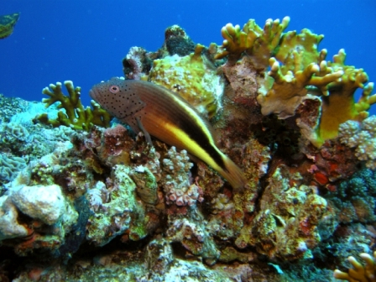
Видовой состав водного БГЦ определяет:
Волны
Приливы
Отливы
Течение
Соленость воды
Температура воды
Насыщенность газами
Давление
Интенсивность освещения
http://www.tdisdi-russia.ru/Files/Image/Marine%20Ecosystems%20Awareness%20Diver%203.jpg

Slide 7
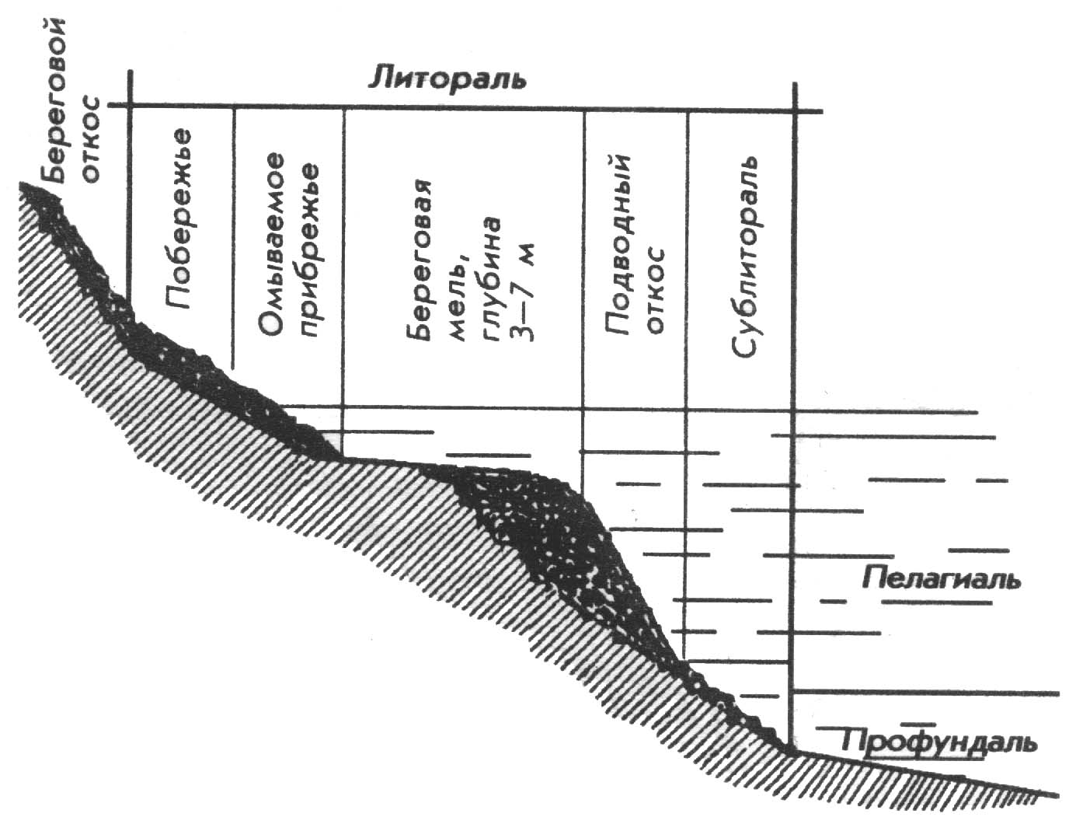
Разнообразие биотопов в прибрежной части обуславливает наличие большого количества экосистем, мозаично размещающихся вдоль берега
http://rudocs.exdat.com/data/544/543716/543716_html_2047cdb3.jpg

Slide 8
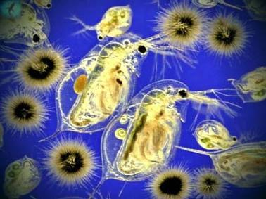
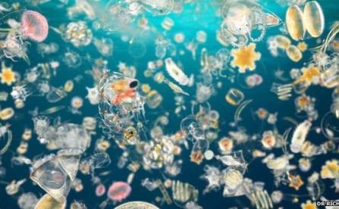
Планктон
разнородные, в основном мелкие организмы, свободно дрейфующие в толще воды и неспособные сопротивляться течению.
могут быть бактерии, диатомовые и некоторые другие водоросли, простейшие, некоторые кишечнополостные, моллюски, ракообразные, яйца и личинки рыб, личинки различных беспозвоночных животных водных животных.
http://news.bbcimg.co.uk/media/images/62806000/jpg/_62806897_62790593.jpg
http://scharks.ru/plankton/plankton.jpg

Slide 9
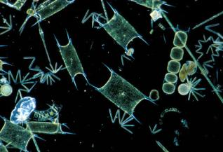
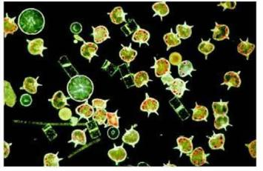
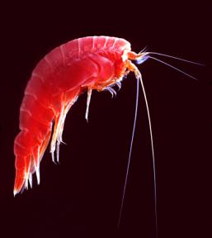
Планктон
Фитопланктон
Совокупность водорослей
Зоопланктон
Простейшие животные
Ракообразные
http://mirokeana.selgatrend.ru/uploads/posts/2013-10/1383050382_53.jpg
http://lifeunderwater.ru/wp-content/uploads/2012/01/15.jpg

Slide 10
Нектон
совокупность водных, активно плавающих организмов, способных противостоять силе течения и самостоятельно перемещаться на значительные расстояния.
К нектону относится более 20 000 разновидностей рыб, кальмары, китообразные, ластоногие, водные змеи, черепахи, пингвины и др.

Slide 11
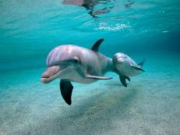
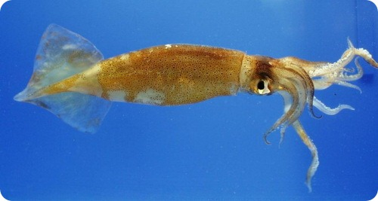
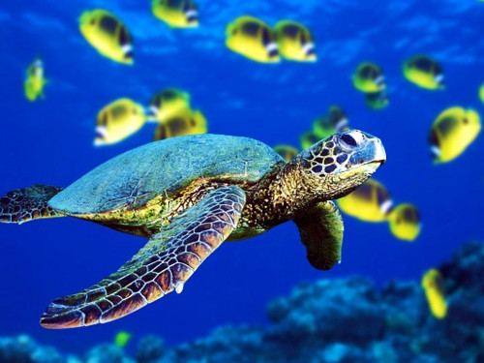
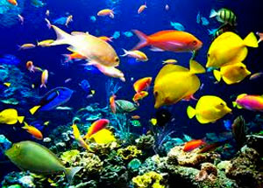
Нектон
http://kk.convdocs.org/pars_docs/refs/166/165530/165530_html_74246d1e.jpg
http://www.zoopicture.ru/assets/2012/06/4135327732462431.jpg
http://mirokeana.selgatrend.ru/uploads/posts/2013-10/1382538286_cherepaha-10.jpg
http://raftmaster.org/uploads/posts/2013-01/1357178911_img.jpg

Slide 12
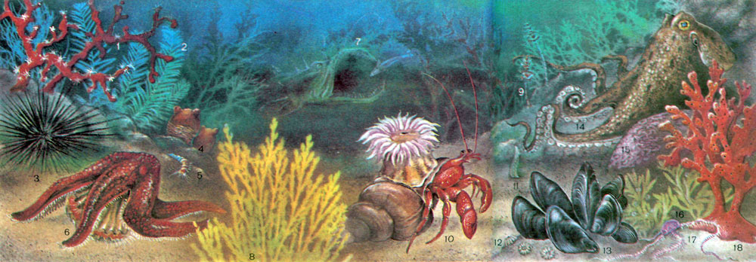
Бентос
совокупность организмов, обитающих на грунте и в грунте дна водоёмов
http://www.ejonok.ru/nature/biology/big/38.jpg

Slide 13
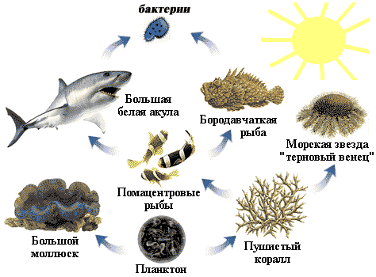
Трофическая цепь океана
http://beznadegi.narod.ru/Trofi/images/okean.gif

Slide 14
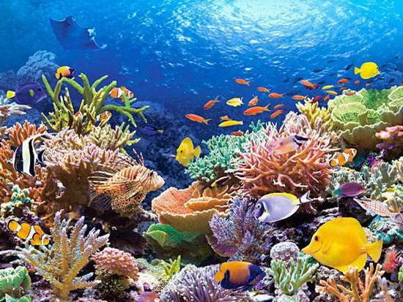
Коралловые рифы
http://traveller.com.ua/images/travels/velopohod/veloegipet/light_00.jpg

Slide 15
http://d3mlntcv38ck9k.cloudfront.net/content/konspekt_image/15948/470be7a07deb1e380bd58d3f2f1236f2.jpg

Slide 16
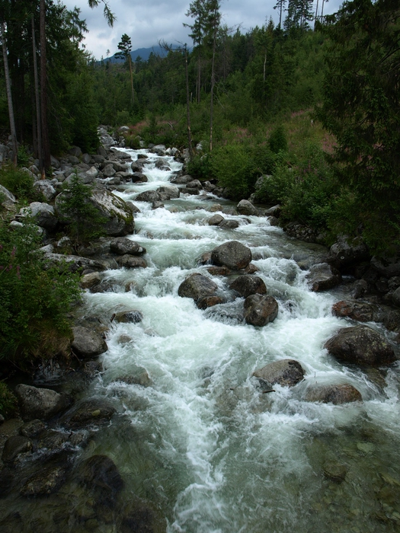
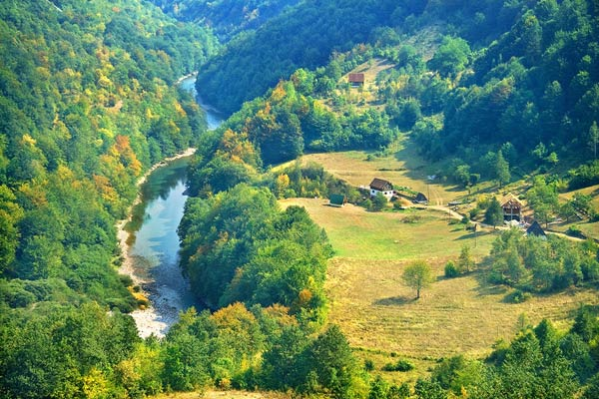
Реки
Характеризуются направленным течением вод. Это определяет растительный и животный мир рек.
http://img1.liveinternet.ru/images/attach/c/1//63/929/63929703_P7306310_hf.jpg
http://paradisevilla.ru/workspace/uploads/photo/k_tara-4fd323094f56c.jpg

Slide 17
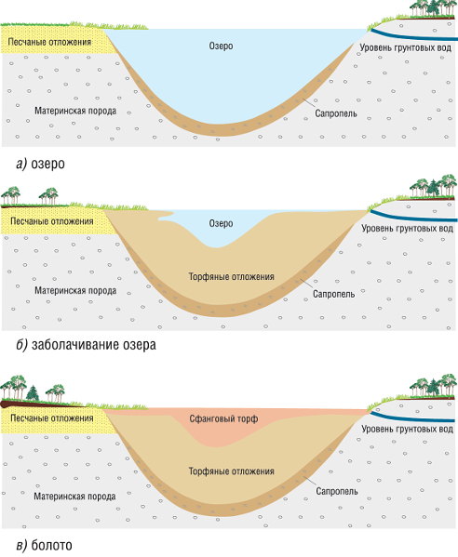
Озеро
Закрытость водоема
Быстрое накопление осадков, богатых минеральными веществами
http://www.supersadovnik.ru/site_images/00000149/00077017.jpg

Slide 18
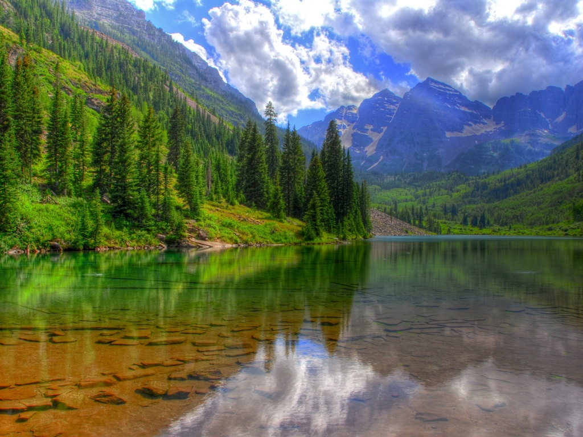
Проблема
Почему экосистема Байкала более устойчива, чем другие озерные экосистемы?
http://www.tourblogger.ru/sites/default/files/u26483/baikal3.jpg

Slide 19
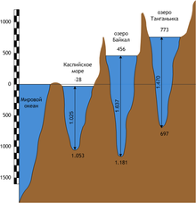
Сравнение глубины озер
http://upload.wikimedia.org/wikipedia/commons/thumb/5/54/Lakes_scheme.png/220px-Lakes_scheme.png

Slide 20
ТИПЫ ОЗЕР:
Тектонические озера
Они возникают в местах тектонических разломов, как правило, очень глубокие и имеют вытянутую форму.
Самое глубокое озеро в мире – Байкал (макс. глубина – 1620 м, средняя – 730 м), тектоническое по своему происхождению. Возникло оно вследствие разлома блока земной коры, в результате которого появилась заполненная водой впадина.

Slide 21
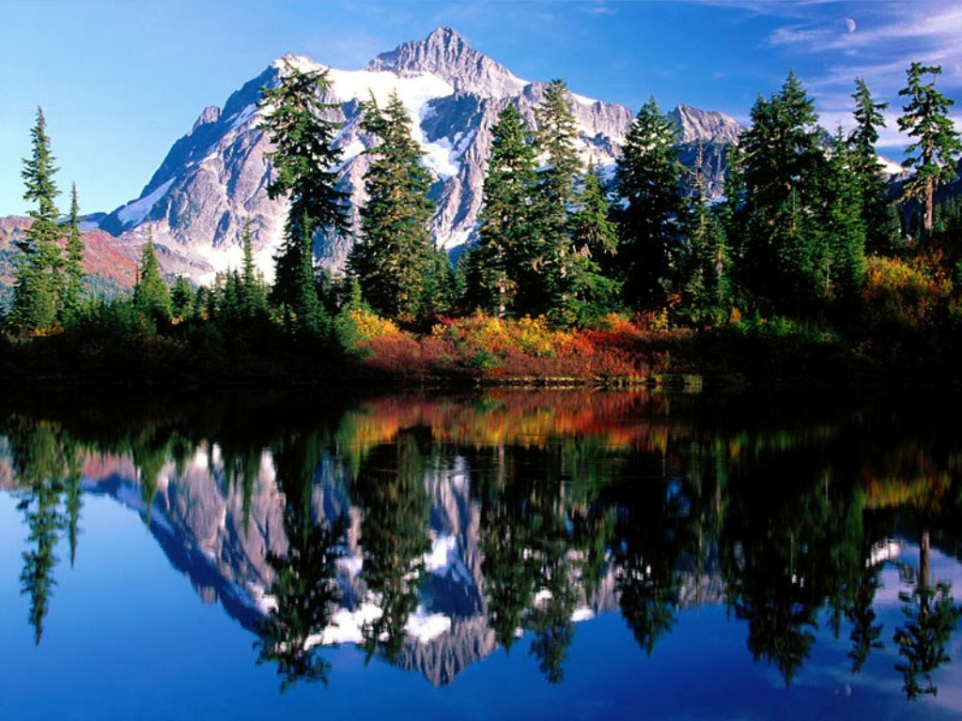

Slide 22
ТИПЫ ОЗЕР:
Соленые озера
бессточные озера минерализованные, в них аккумулируются соли (от 1 до 24,7% — солоноватые озера, а от 24,7 до 47% — соленые), которые местятся даже в пресной воде их притоков.
В Российской Федерации Аральское и Каспийское моря – являются солеными озерами. Аральское море было Четвертым по величине озером в мире, но после того как были изменены русла пополняющих его рек, оно стало высыхать.

Slide 23
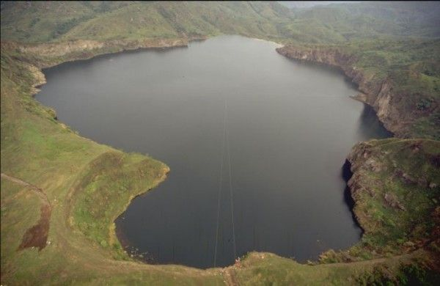

Slide 24
ТИПЫ ОЗЕР:
Вулканические озера
заполненный водой кратер вулкана – наиболее распространенная форма вулканического озера.
Озеро Крейтер в кратере вулкана Мазама, Орегон (США) – один из примеров такого типа озера.
Это озеро имеет диаметр 10 км и глубину 598 м, и образовано было 6600 лет назад.

Slide 25
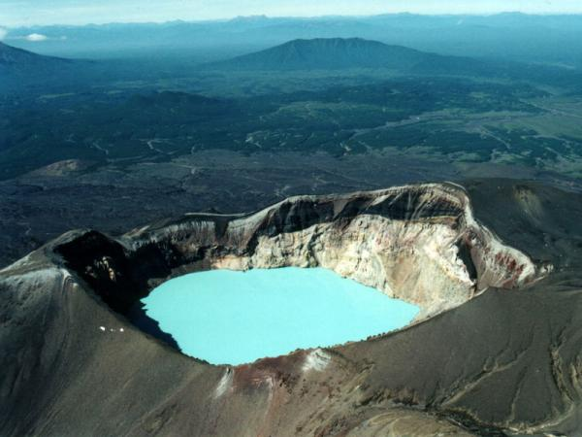
Озеро Крейтер

Slide 26
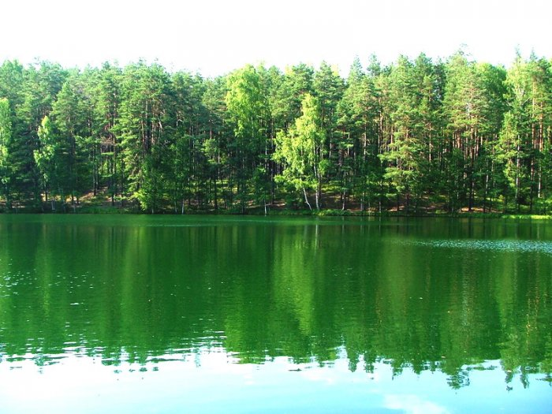
Проблема
Как оценить экологическое состояние и устойчивость озерной экосистемы?
http://kolyan.net/uploads/posts/2009-12/thumbs/1259765169_edit_dscf4472.jpg

Slide 27
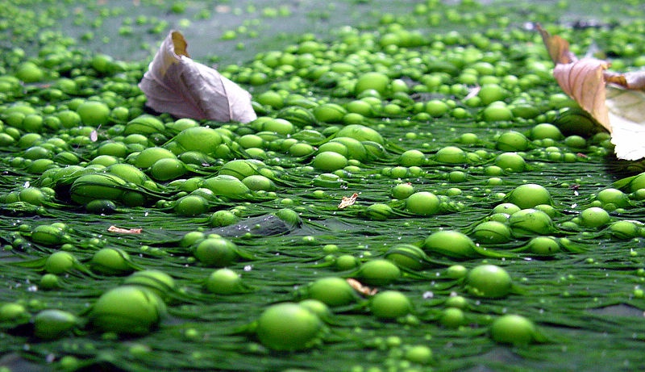
Эвтрофикация
насыщение водоёмов биогенными элементами, сопровождающееся ростом биологической продуктивности водных бассейнов.
Эвтрофикация может быть результатом как естественного старения водоёма, так и антропогенных воздействий.
Основные химические элементы, способствующие эвтрофикации — фосфор и азот
http://img1.aqa.ru/26/aqa.ru-20110208000239.jpg

Slide 28
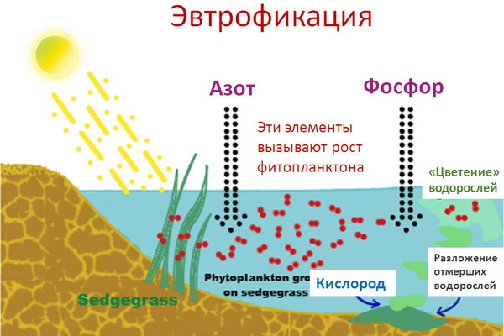
http://ecoidea.by/wp-content/uploads/2013/07/vodoemi2.jpg

Slide 29
Биоиндикация
оценка качества природной среды по состоянию её биоты.
Биоиндикация основана на наблюдении за составом и численностью видов-индикаторов.
зоопланктон может быть использован при индикации степени загрязнения водоёмов, прежде всего органическими веществами, особенно когда сравниваются разные водоёмы или достаточно большие участки рек, крупных озёр и водохранилищ.

Slide 30
Шкала загрязнений по индикаторным таксонам
Индикаторные таксоны | Эколого-биологическая полноценность, класс качества воды, использование
Личинки веснянок, плоские личинки поденок, ручейник - риакофилла | Очень чистая. Полноценная Питьевое, рекреационное, рыбохозяйственное.
Крупные двустворчатые моллюски (перловица), плавающие и ползающие ручейник-нейреклипсис, вилохвостки, водяной клоп | Чистая. Полноценная. Питьевое, рекреационное, рыбохозяйственное, орошение, техническое.
Моллюски-затворки, горошинки, роющие личинки поденок, ручейники при отсутствии реакофиллы и нейреклипсис, личинки стрекоз плосконожки и красотки, мошки | Удовлетворительно чистая. Полноценная. Питьевое с очисткой, рекреационное рыбоводство, орошение техническое.

Slide 31
Шкала загрязнений по индикаторным таксонам
Индикаторные таксоны | Эколого-биологическая полноценность, класс качества воды, использование
Шаровки, дрейсена, плоские пиявки, личинки стрекоз при отсутствии плосконожки и красотки, водяной ослик | Загрязненные. Неблагополучные. Ограниченное рыбоводство, ограниченное орошение
Масса трубочника, мотыля, червеобразные пиявки при отсутствии плоских, крыски, масса мокрецов | Грязные. Неблагополучные. Техническое.
Макробеспозвоночных нет | Очень грязные. Неблагополучные. Техническое с очисткой

